Slide 1
Banco de Dados NoSql
NoSQL
MongoDB e diferenças entre BD relacional e Não Relacional

Slide 2
O que significa?
NoSQL (Not Only SQL) é o termo utilizado para banco de dados não relacionais de alto desempenho onde, geralmente, o SQL não é utilizado como linguagem de consulta.
O NoSQL foi criado para ter uma performance melhor e uma escalabilidade mais horizontal para suprir necessidades onde os bancos relacionais não são eficazes.

Slide 3
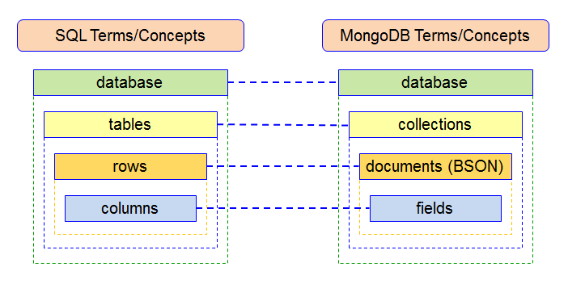
NoSQL vs SQL

Slide 4
MongoDB
Líder de mercado dos bancos de dados NoSQL.
O MongoDB também possui features bem legais para produção. São eles: replicação, indexação, balanceamento de carga.
Para armazenar dados, o MongoDB utiliza alguns documentos muito similares ao formato JSON*. E, talvez a razão de ser líder de mercado, o MongoDB é open source, o que contribui muito para a evolução da sua tecnologia.

Slide 5
BSON
Como complemento ao JSON, o BSON suporta a incorporação de objetos e matrizes dentro de outros, ou seja, o MongoDB cria índices e compara objetos com expressões de consulta em chaves BSON de nível superior que estão aninhadas.
Isso significa que o MongoDB oferece aos usuários a simplicidade e a flexibilidade dos documentos JSON, juntamente com a velocidade e a riqueza de um formato binário leve.

Slide 6
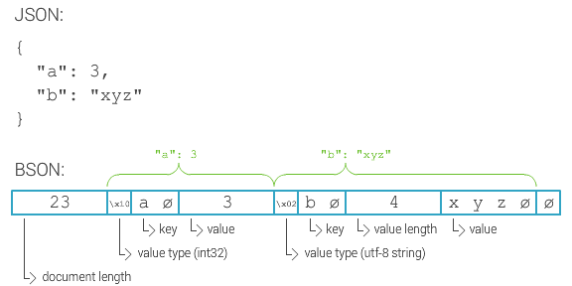

Slide 7


